Slide 1



Slide 3


Slide 5
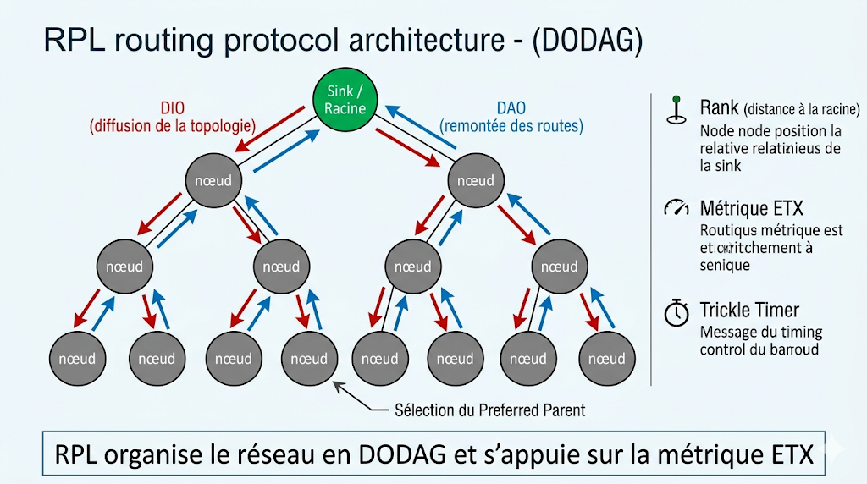


Slide 6


Slide 7
Université de Mostaganem — Dr. Madani BELACEL
Impact des limitations de RPL sur les métriques QoS dans différents scénarios réseau
Notes:
Cette figure montre visuellement les limites de RPL (PDR, latence, énergie) avant nos améliorations,

Slide 10
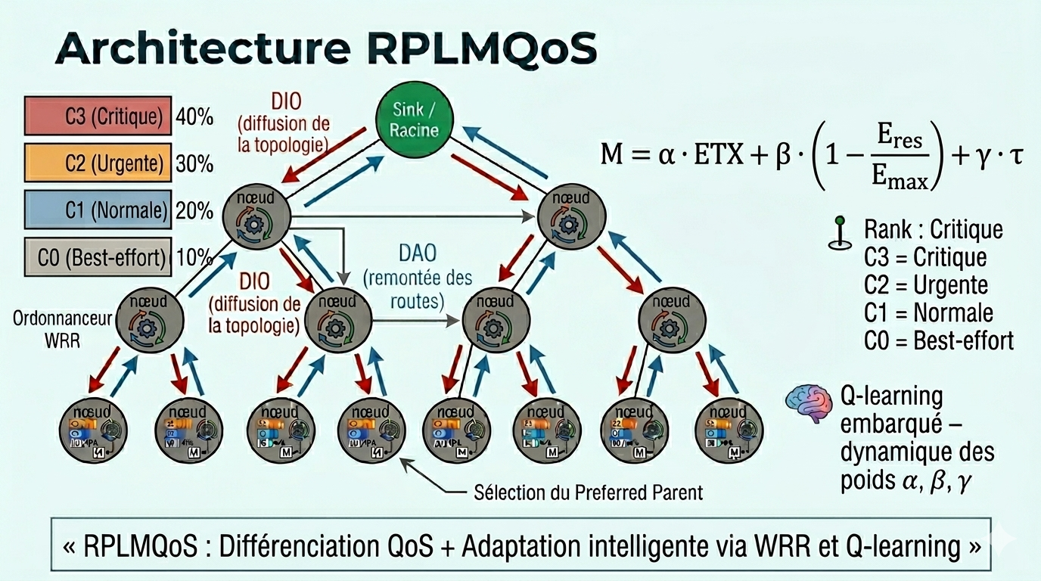


Slide 11
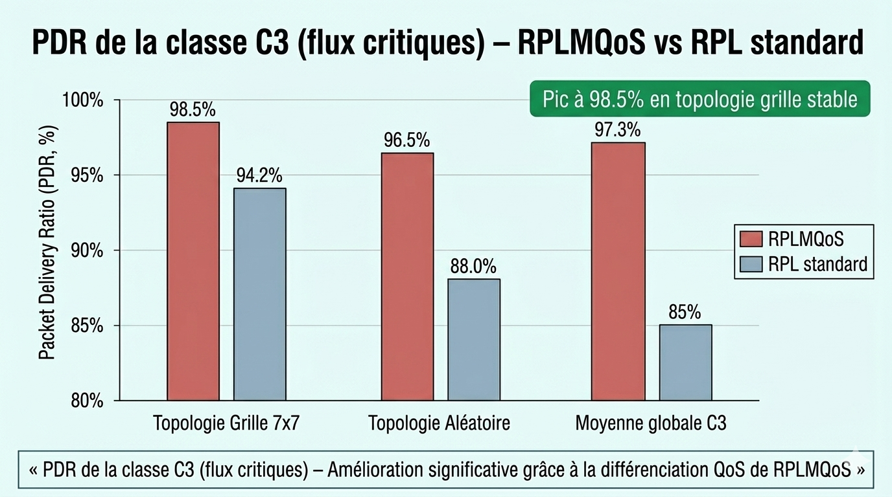
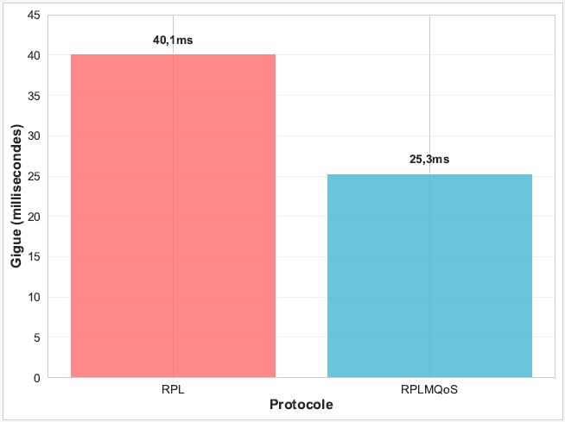
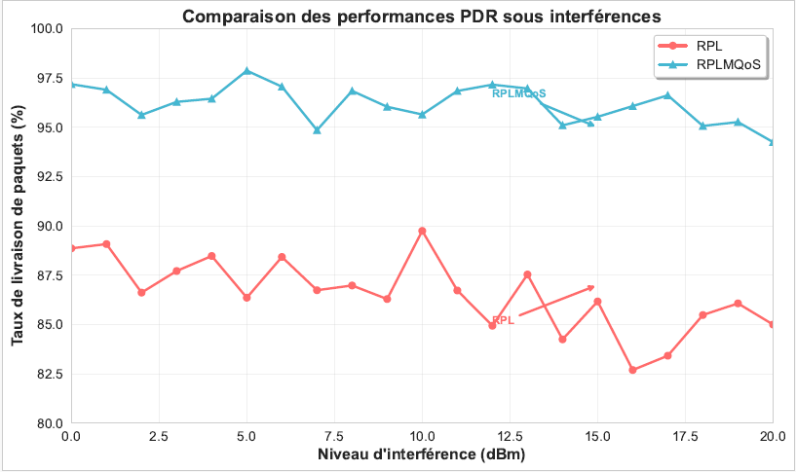

Slide 12
Université de Mostaganem — Dr. Madani BELACEL
Fig. 4.5 – PDR de la classe C3 (flux critiques)
Notes:
Le jitter, c’est la variation de la latence entre les paquets. Même si la latence moyenne est acceptable, le jitter mesure à quel point le temps d’arrivée des paquets est irrégulier.
Un jitter élevé provoque des “sauts” dans le délai (un paquet arrive très vite, le suivant très tard), ce qui est très gênant pour les applications temps réel comme la santé connectée ou le contrôle industriel.
Dans nos résultats, RPLMQoS réduit le jitter de 35,7 % par rapport à RPL standard grâce à la priorisation des files et à la métrique composite. »
Tu peux l’utiliser tel quel, c’est simple, précis et adapté au jury.

Slide 13
Université de Mostaganem — Dr. Madani BELACEL
Fig. 2.6 – Analyse de la consommation énergétique cumulative
Fig. 4.5 – PDR pour RPLMQoS vs RPL sous charge variable

Slide 14
Université de Mostaganem — Dr. Madani BELACEL
Fig. 4.6 – Latence par classe de trafic pour RPLMQoS vs RPL

Slide 15
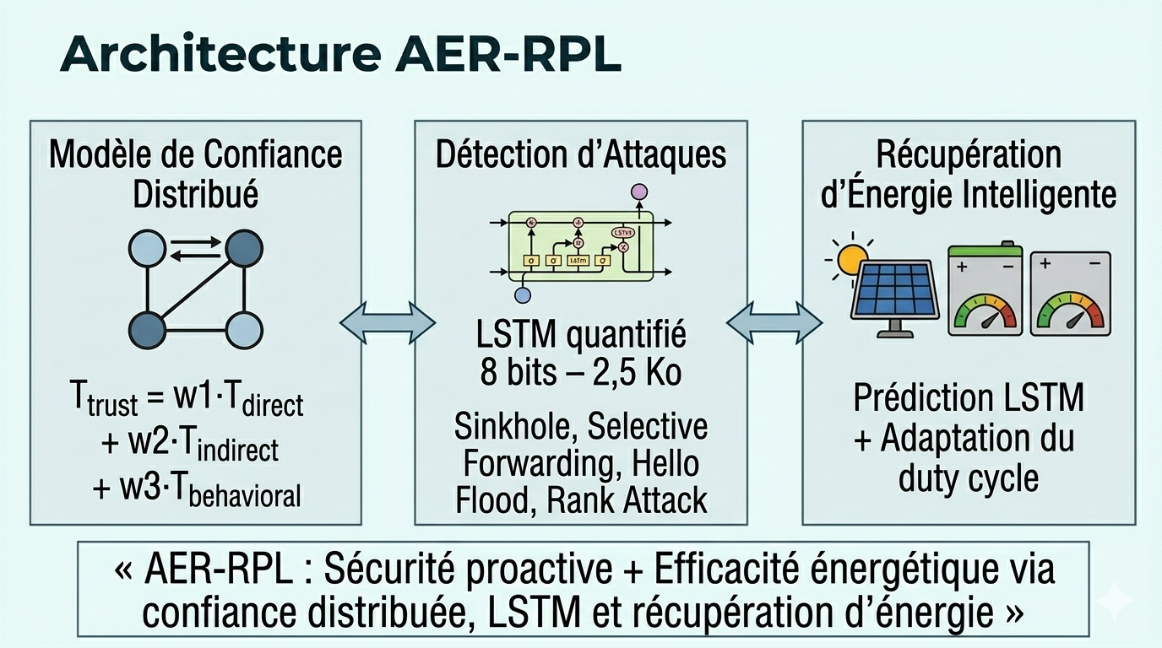

Slide 16
Université de Mostaganem — Dr. Madani BELACEL
3. Architecture AER-RPL
Architecture AER-RPL : Sécurité proactive + Efficacité énergétique via confiance distribuée, LSTM quantifié 8 bits et récupération d’énergie intelligente »
Script oral à dire : « La deuxième contribution, AER-RPL, renforce à la fois la sécurité et l’efficacité énergétique. Elle repose sur trois briques complémentaires :
Un modèle de confiance distribué :
Un détecteur d’attaques basé sur un LSTM quantifié 8 bits (seulement 2,5 Ko) capable de détecter sinkhole, selective forwarding, hello flood et rank attack.
Un module intelligent de récupération d’énergie avec prédiction LSTM et adaptation du duty cycle. Ces trois blocs travaillent ensemble pour offrir une sécurité proactive tout en augmentant significativement l’autonomie du réseau. »

Slide 18
Université de Mostaganem — Dr. Madani BELACEL
Fig. 3.5 – Évolution de la confiance avec pondération temporelle
Fig. 3.10 – Performances sous attaques simulées

Slide 20
Université de Mostaganem — Dr. Madani BELACEL
Fig. 3.9 – Comparaison de la consommation énergétique
Fig. 3.11 – Performances énergétiques d’AER-RPL montrant la réduction de consommation et l’efficacité de la récupération d’énergie

Slide 21
Université de Mostaganem — Dr. Madani BELACEL
Fig. 3.7 – Efficacité de la récupération d’énergie solaire sur 24 heures

Slide 23
Université de Mostaganem — Dr. Madani BELACEL
Fig. 4.1 – Stabilité des métriques pendant la phase d’échauffement
Notes:
Ces courbes montrent les 1200 simulations (votre méthodologie rigoureuse)

Slide 30
Université de Mostaganem — Dr. Madani BELACEL
 | RPLMQoS (santé) : | RPL-AER (agriculture)
Nbre de files | 4 files d'attente strictement prioritaires (C0 à C3) | 1 seule file, mais décisions de routage ultra-intelligentes
AI | Scheduler WRR adaptatif avec Q-learning réactif | LSTM prédictif qui anticipe l'énergie à 30 minutes
Métrique | Métrique composite favorisant la fiabilité et la vitesse | Métrique MCS favorisant la durabilité et la sécurité
Objectif | 38 ms de latence pour les alertes vitales | 18 mois d'autonomie sous énergie solaire intermittente
Résultat | 99,1% de livraison des alertes C0, au prix de 15,7% d'énergie | 32% de consommation énergétique, latence moyenne 150 ms

Slide 31
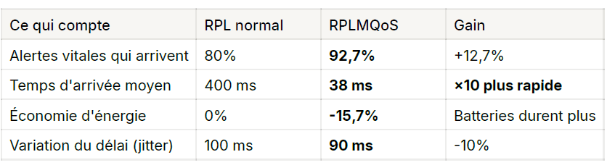
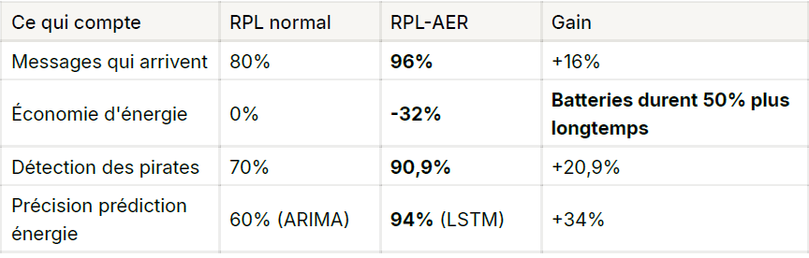
Université de Mostaganem — Dr. Madani BELACEL
Les chiffres qui impressionnent
RPLMQoS (Santé)
RPL-AER (Agriculture)

Slide 32
Université de Mostaganem — Dr. Madani BELACEL
Les formules expliquées
Formule 1 : La note du chemin (RPLMQoS)
CM =0,4×ETX +0,3×(1−batterie) +0,3×délai
On donne une note à chaque voisin. Plus la note est petite, mieux c'est.
Exemple concret :
Voisin A :Signal parfait (ETX=1,2), mais batterie à 15% →Note =5,2
Voisin B :Signal moyen (ETX=1,5), batterie pleine (90%)→Note = 4,2 ←ON CHOISIT B
Pourquoi ? Parce que A va mourir dans 1 heure, et on devra changer de chemin de toute façon.
Formule 2 : Ce que l'IA veut maximiser (RPLMQoS)
R =−délai_vital −0,5×délai_urgent +0,3×équité −0,2×énergie

Slide 33
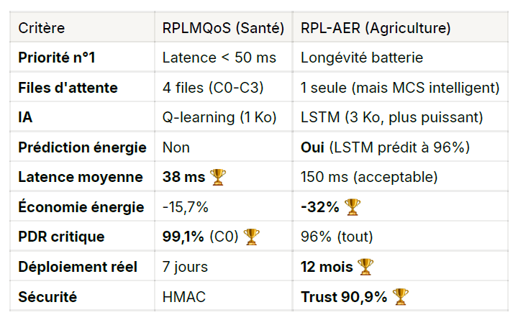
Université de Mostaganem — Dr. Madani BELACEL
🆚 RPLMQoS vs RPL-AER : qui gagne ?

Slide 36
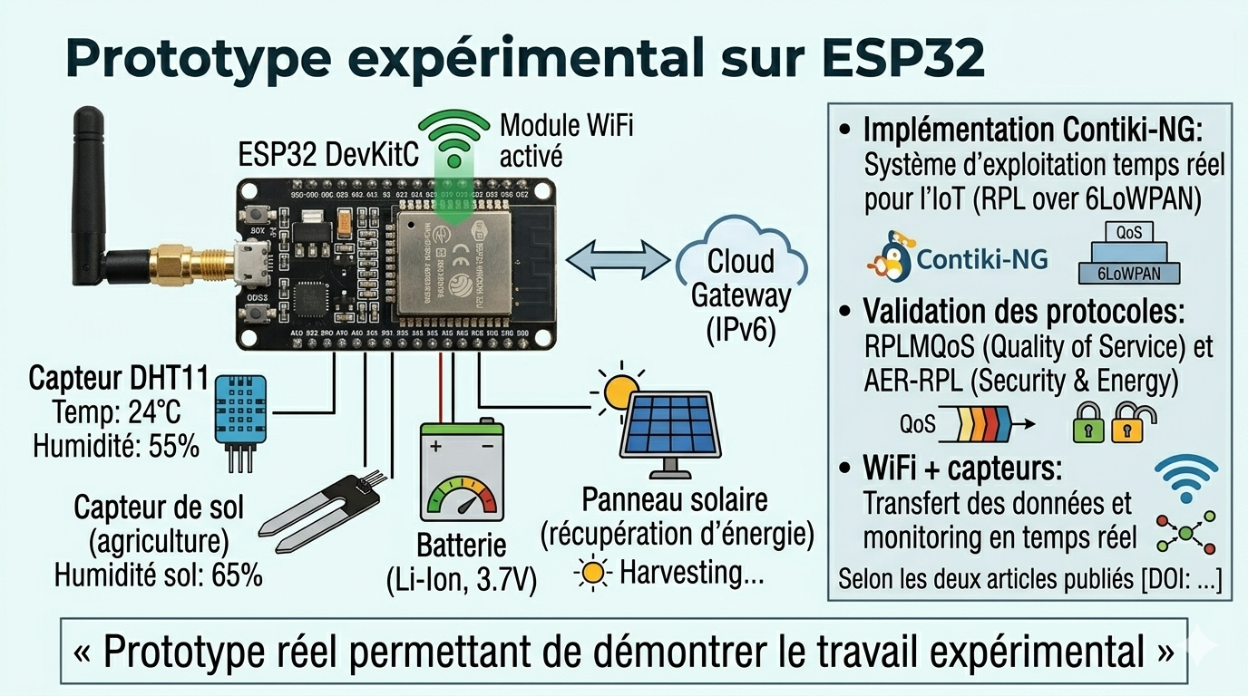
Université de Mostaganem — Dr. Madani BELACEL
Prototype expérimental réel sur ESP32 – Implémentation Contiki-NG des protocoles RPLMQoS et AER-RPL avec capteurs et récupération d’énergie
Notes:
Afin de valider nos propositions au-delà des simulations, nous avons réalisé un prototype réel sur carte ESP32. Il intègre le module WiFi, les capteurs DHT11 et un capteur de sol, ainsi qu’un panneau solaire pour la récupération d’énergie. Le firmware est développé sous Contiki-NG et implémente à la fois RPLMQoS et AER-RPL. Ce prototype permet de démontrer concrètement le fonctionnement des deux protocoles dans un scénario proche des applications réelles, comme l’agriculture intelligente ou la santé connectée.

